Slide 1
TIẾNG VIỆT 1
Tiếng Việt 1
Tập đọc
Tuần 30
Sẻ anh, sẻ em
Tập 2

Slide 2


Khởi động

Slide 3
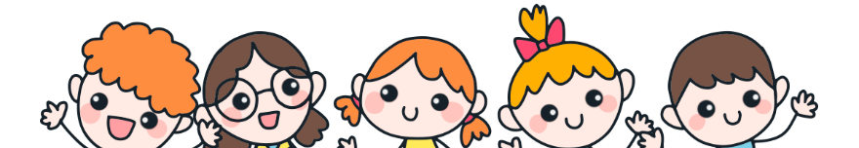
TẬP ĐỌC

Slide 4
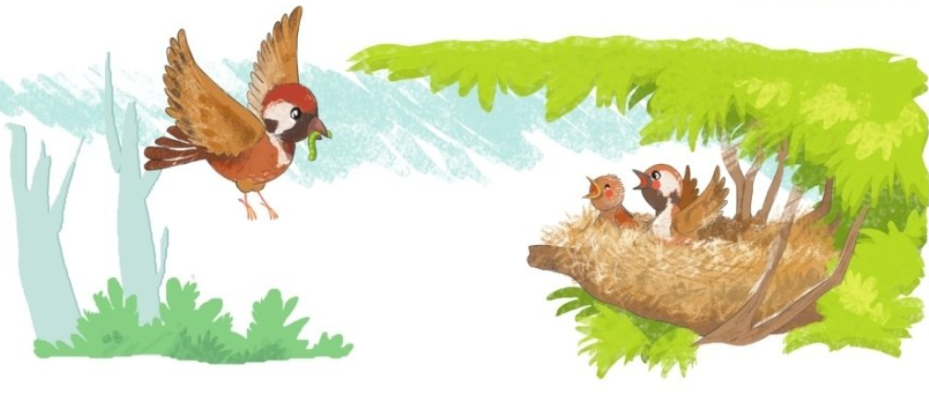

Slide 5

Tập đọc
Sẻ anh, sẻ em

Slide 6

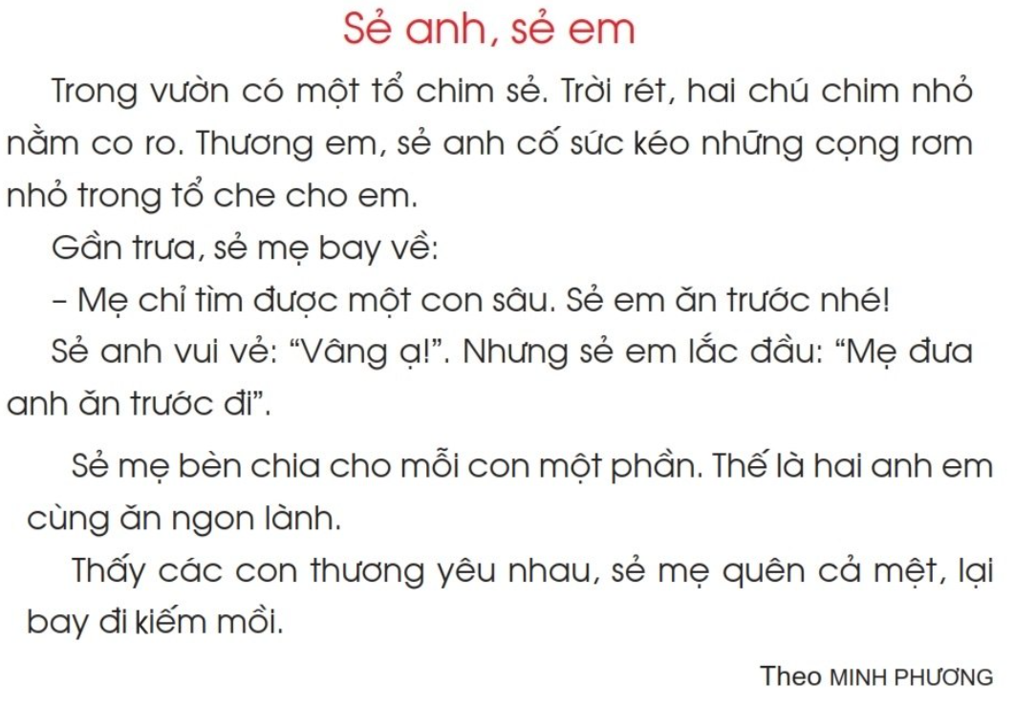

Slide 7


Slide 8
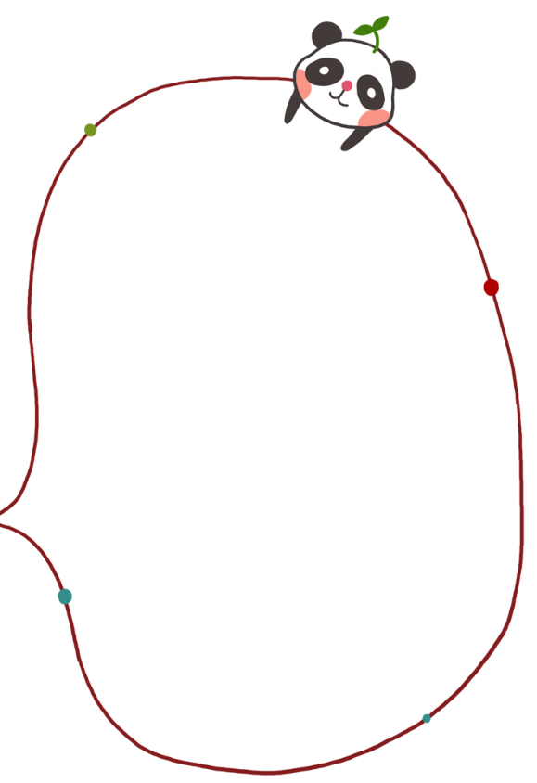
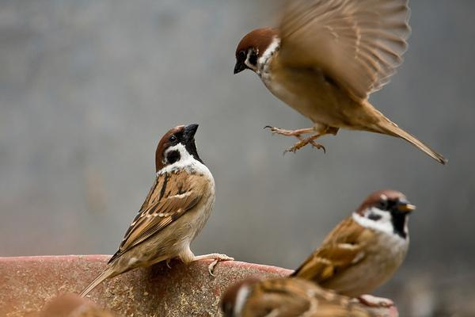
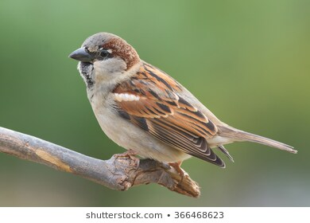
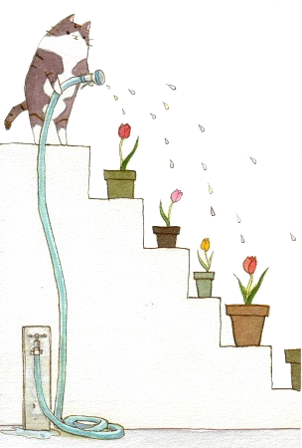

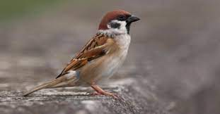

chim sẻ
GIẢI NGHĨA TỪ NGỮ

Slide 9
chim sẻ
GIẢI NGHĨA TỪ NGỮ
nằm co ro
thương yêu nhau

Slide 11

1
2
3
4
5
6
7
8
9
10
11
12
13

Slide 12

LUYỆN ĐỌC CÂU:
Gần trưa, sẻ mẹ bay về:
- Mẹ chỉ tìm được một con sâu. Sẻ em ăn trước nhé!
Sẻ anh vui vẻ: “Vâng ạ!”. Nhưng sẻ em lắc đầu: “Mẹ đưa cho anh ăn trước đi”.

Slide 13

LUYỆN ĐỌC
ĐOẠN

Slide 14
1
2
3
4

Slide 16

Thi đọc

Slide 18
Thư giãn

Slide 19

Tìm hiểu bài

Slide 20


1: Vì sao sẻ mẹ quên cả mệt?
a. Vì sẻ mẹ kiếm được nhiều thức ăn cho các con.
b. Vì sẻ mẹ thấy các con rất thương yêu nhau.

Slide 21
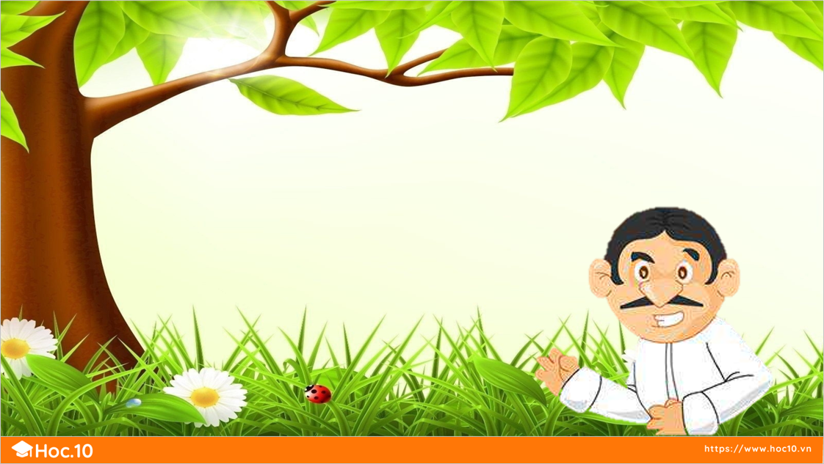



2: Em thích sẻ anh hay sẻ em? Vì sao?

Slide 22


Thảo luận nhóm
Em học được điều gì qua câu chuyện?

Slide 24
TRÒ CHƠI

Slide 25

Em học được điều gì qua câu chuyện:
Sẻ anh sẻ em?
Anh em phải biết yêu thương, chia sẻ, nhường nhịn nhau…

Slide 26

Trời rét, hai chú chim nhỏ nằm như thế nào?
a. nằm thu lu
b. nằm co ro
c. nằm ủ rũ

Slide 27

Thương em, sẻ anh làm gì?
Thương em, sẻ anh cố sức kéo những cọng rơm nhỏ trong tổ che cho em.

Slide 28
Trong vườn có gì?
a) đàn gà con
b) một con hổ
c) một tổ chim sẻ

Slide 29
Sẻ mẹ tìm được gì?
a) một con sâu
b) hai con sâu
c) ba con sâu

Slide 30
Thấy các con thương yêu nhau, sẻ mẹ như thế nào?
a) quên cả đói
b) quên cả khát
c) quên cả mệt

Slide 31

Củng cố

Slide 32






LUYỆN ĐỌC LẠI

Slide 33

Đọc theo vai
Người dẫn chuyện
Sẻ mẹ
Sẻ anh
Sẻ em

Slide 35
Dặn dò

Slide 36
Hoc10 chúc các em học tốt!

